Slide 1





Genève
Adhésion médicamenteuse :
prise en charge interprofessionnelle
Dre Ralitza Gauthier, pharmacienne
Dre Sanae Mazouri, médecin
Pre Marie P. Schneider, pharmacienne
Lausanne, 30 novembre 2023

Slide 2


La définition de l’adhésion médicamenteuse
Prescription initiale
Fin de la prescription
(déprescription incluse)
Processus de prescription
Processus de l’adhésion médicamenteuse
Initiation
(oui/non)
Discontinuation
(oui/non)
1
Persistance
3
Non-persistance
Implementation
(historique des doses)
2
Première dose
Temps
Dernière dose
Bandiera, C., PhD thesis manuscript, Apr 2023, and adapted from: Vrijens, B., British journal of clinical pharmacology, 2012. 73(5): p. 691-705 and De Geest and al., Ann Intern Med, 2018
Notes:
L’adhésion médicamenteuse est “le processus
selon lequel les patient·es prennent leurs traite-
ments comme prescrits”. L’adhésion suit le
processus de prescription où la prise de décision
partagée soutient le choix du meilleur
traitement en partenariat avec le/la patient·e, la
famille et les soignant·es.
L'adhésion médicamenteuse consiste en trois
phases : l'initiation, l’implémentation et la discon-
tinuation.
L'initiation a lieu lorsque le/la patient·e prend la
première dose d'un médicament prescrit.
3 composants: • Initiation: temps entre la prescription et la prise • Implémentation: à quel point la posologie et prise du médicament correspondent à ce qui a été réellement, depuis l’initiation jusqu’ à la dernière prise. • Interruption: arrêt du traitement
3 types de déviation majeure: non-initiation (études 5%; clinique 25%) persistance brève exécution médiocre
Persistance: Durée entre initiation et dernière dose de tt. NON-persistence est cause la plus fréquente de mauvaise adhésion en HTA 50% des patients stoppent leur raitement à 1 an
L’implémentation décrit le traitement réellement
pris par rapport à la posologie prescrite, de la pre-
mière à la dernière dose.
La discontinuation a lieu lorsque le/la patient·e
arrête de prendre le médicament prescrit plus tôt
que prévu, quelle qu’en soit la raison

Slide 3
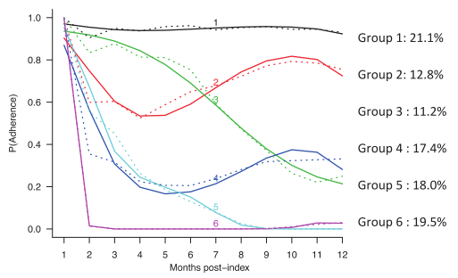
Quelle est la prevalence de la non-adhesion aux statines?
Adhésion parfaite
Implémentation partielle
Implémentation basse
Non-persistance rapide
Non-persistance immédiate
Base de données nationale d’assurance aux USA, 2007-2010
N= 519’842 patients initiant une statine
Une utilisation consistante de statine était associée à un risque diminué d’accidents cardiovasculaires
Franklin et al. Pharmacoepidemiology and drug safety 2015; DOI: 10.1002/pds.3787
Notes:
Brief gap
Slow decline
Occasional use
Rapide decline
→ Medication adherence is a dynamic behaviour
More consistent statin adherence was associated with a lower likelihood of cardiovascular events
Predicted probabilty of adherence in solid lines, observed proportion in dotted lines
360 days following initiation
PDC
519 842 statin initiators
We used data from the UnitedHealth Optum Research Datamart from January 1, 2006 to December 31, 2011, which includes data on patients with commercial insurance plans through UnitedHealth, as well as patients with a Medicare supplement plan.
Initiation was defined as a patient’s first statin fill with continuous enrollment in UnitedHealth and no statin use during the 365days prior.
Patients were followed for medication use beginning on the day of initiation (the index date) and were required to have at least 360days of available follow-up in order to ensure complete assessment of medication use during this period. Any additional follow-up beyond this period, up to a maximum of 725days, was used for assessment of cardiovascular outcomes (Web Figure 1). In order to limit the scope of the population under study as well as the size of the study sample, we excluded patients if they received any prescriptions by mail during the medication assessment period, if they had a statin combination drug as their index statin fill, or if they were not between the ages of 35 and 64 on the index date.
For each patient in the cohort, we created a “supply diary” indicating whether medication was available on each day during the 360days of adherence assessment.
After the adherence assessment period, beginning at 361days after statin initiation, patients were followed for a combined cardiovascular outcome, defined as the first hospitalization for an acute coronary event, revascularization, a cerebrovascular event, or heart failure. Outcome algorithms, defined using ICD-9 codes, are given in Web Table 1. Time until event was recorded as days since the end of the adherence assessment period. Follow-up for outcomes was restricted to the first 365days after the adherence assessment period, in order to ensure that we were only capturing clinical events that were proximal to the measurement of medication use.
Our cohort consisted of 519842 statin initiators, including 8777 patients (1.7%) that experienced a cardiovascular event during the outcome follow-up period.
Trajectory groups may ultimately be stronger predictors of clinical events because they additionally distinguish among different types of nonadherence behavior, rather than simply quantifying adherence level. This classification of unique behaviors may be more relevant for targeting interventions to patients with specificadherence difficulties.

Slide 4







Les conséquences de la non-adhésion médicamenteuse
Epidémie silencieuse
Efficacité clinique
Qualité de vie
Non-adhésion médicamenteuse
Hospitalisations
Mortalité toute cause
200’000 décès par année en Europe (diabète, hypertension, dyslipidémie)
Coûts des soins de santé
125 milliards d’euros par année en Europe
Adapté de Ribaut J & Bandiera C, Schneider MP,
De Geest S, et al., policy brief. https://www.espacomp.eu/2023/04/11/policy-brief-swiss-priority-setting-on-implementing-medication-adherence-interventions-the-european-enable-cost-action/
https://www.oecd-ilibrary.org/content/paper/8178962c-en
Impact environmental

Slide 5
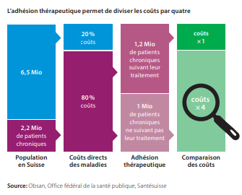
La non-adhésion coûterait 30 milliards par an à la Suisse
Notes:
80% des coûts directs des maladies sont imputables aux 2,2 millions de patients atteints de maladies chroniques en Suisse. Un patient chronique qui se tient à la prescription de son médecin génère en moyenne une dépense de 10 000 francs par an. Pour un patient chronique qui n’adhère pas à son traitement, le coût est multiplié par quatre.

Slide 6

La non-adhésion est un problème de SYSTÈME et non un problème du patient uniquement
Pas de temps
Manque d’intérêt
Aucune méthodologie
Pas de consensus au niveau
institutionnel/local/régional/ national/international
Peu de collaboration interprofessionnelle
Peut-on encore l’ignorer?
→ Nécessité de Sensibilisation
Notes:
L’adhesion, dimension facile à négliger, car nous avons tous d’autres priorités ; c’est un problème de SYSTEME et non un problème patient UNIQUEMENT.

Slide 7


Posture motivationnelle et interprofessionnelle connectée à la réalité du patient
Podcast Sanae Mazouri
Notes:
Dans l’épisode du podcast de la Revue Médicale Suisse intitulé: un médicament pour la vie ! Cécile , une mère de famille de 45 ans témoigne comment à 23 ans elle apprend de son médecin qu’elle souffre d’HTA et qu’elle va devoir prendre un médicament à vie.
Au début, elle semble ne pas rencontrer de difficultés car elle est convaincue du bénéfice de prendre un médicament comparé aux risques liés aux complications.

Slide 8

Les personnes auto-régulent leur traitement s’il est perçu comme….
non-efficace
peu utile
ayant un mauvais dosage
dangereux
addictogène
trop cher
ayant des effets indésirables
trop complexe
… ou simplement pour tester s’ils en ont toujours besoin

Slide 9
Posture motivationnelle et interprofessionnelle connectée à la réalité du patient
Podcast Sanae Mazouri
Notes:
Cécile va vivre 2 évènements dans sa vie qui vont l’amener à ce questionner sur les effets indésirables de son traitement.
D’abord une grossesse…

Slide 10
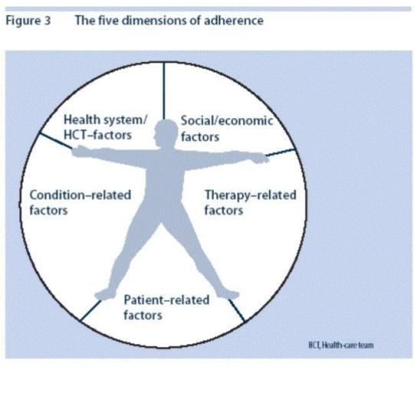
De nombreux déterminants affectent l’adhésion…
> 700 déterminants (Kardas et al. Frontiers Pharmacology 2013)
L’adhésion est dynamique, non-prédictible
De nombreux déterminants de l’adhésion sont modifiables…
Par des interventions multifactorielles/interprofessionnelles
www.who.org Adherence to long-term therapy. Evidence for action. 2003
Nieuwlaat, Haynes et al. Cochrane Database of Systematic Reviews 2014
Notes:
Les interventions doivent pouvoir trouver leur place en routine, elles doivent d’adapter au contexte professionnel et aux besoins du patient particulier, elles doivent perdurer dans le temps et accompagner l’auto-gestion du traitement prise à long terme.
L’adhésion varie d’un patient à l’autre et au sein d’un même patient.
Age
Gender
Ethnicity & culture
Education & health literacy
Health behaviour
Life transitions

Slide 11
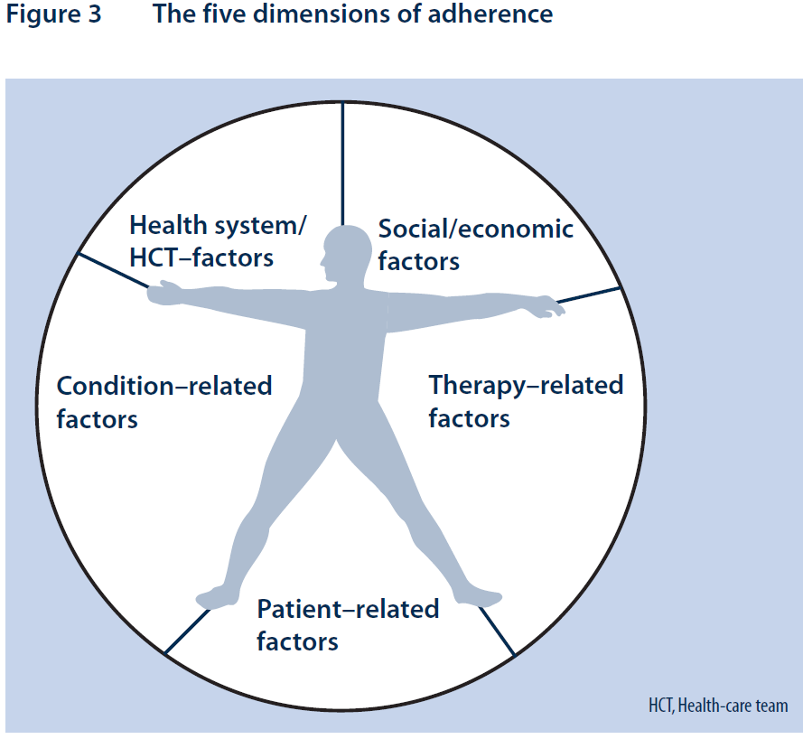
… et ces déterminants sont organisés en différents niveaux
MACRO LEVEL
MESO LEVEL
MICRO LEVEL
www.who.org Adherence to long-term therapy. Evidence for action. 2003
Notes:
Access = distance, availability, duration of appointments (is there enough time to address adherence?)
Social: social sup
L’adhésion varie d’un patient à l’autre et au sein d’un même patient.
Age
Gender
Ethnicity & culture
Education & health literacy
Health behaviour
Life transitions
port, stigma

Slide 12
Posture motivationnelle et interprofessionnelle connectée à la réalité du patient
Podcast Sanae Mazouri
Notes:
Puis une rencontre avec un autre patient qui prend le même traitement et qui l’informe sur un effet indésirable qu’elle n’avait pas identifié comme tel…

Slide 13

Elément fondamental
L'adhésion aux médicaments est un comportement sensible
«Les personnes qui ont les informations les plus sensibles à communiquer peuvent être celles qui sont le moins susceptibles de le faire.» (Tourangeau 1996, traduit de l’anglais)
Notes:
Element au cœur de la problématique. Donc, créer un contexte qui permette du patient de parler de ses difficultés?
Les personnes qui ont les informations les plus sensibles à communiquer peuvent être celles qui sont le moins susceptibles de le faire

Slide 14

Elément fondamental
L'adhésion aux médicaments est un comportement sensible
25-33% des patient·e·s seraient non adhérent·e·s aux anticancéreux oraux (IPK)
30-60% des patient.e.s en rémission d’un cancer du sein seraient non adhérent.e.s à l’hormonothérapie adjuvante
30-70% des patient.e.s en rémission d’un cancer du sein ont arrêté l’hormonothérapie adjuvante avant d’atteindre les 5 années de traitement prescrit
Définitions et mesures de l’adhésion diverses
Méthodologies faibles en général (très variées)
Outils principalement utilisés : questionnaires auto-rapportés
Huang and al. Expert review of anticancer therapy, 2016
Lasala and al. BJCP 2021
Murphy et al. BCRT 2012
Hershman and al. Breast Cancer Rest Treat, 2011
14
Notes:
IPK
Revue systématique : 11 études retenues (inhibiteurs des protéines kinases (IPK) n=7, différents types AO n=3, hormonothérapie n=1)
Définitions et mesures de l’adhésion diverses
Méthodologies faibles en général (très variées)
Outils principalement utilisés : questionnaires auto-rapportés

Slide 15

Quelques étapes-clés…
J’ai de l’information de qualité | Je sais où/comment chercher des informations de qualité et les demander
J’ose parler de mon médicament | J’ose parler de mes soucis en lien avec le médicament Je peux parler des autres traitements que je prends Je trouve du soutien chez mes proches J’ai un médecin référant J’ai un pharmacien référant
Je fais connaissance de mon médicament | J’apprends à vivre avec mon médicament Mon médicament trouve sa place dans mon quotidien Je crée un rituel autour de la prise de mon médicament
Je me sens prêt.e | J’ai eu le temps de prendre ma décision Je suis motivé.e
J’ai participé à la décision avec mon médecin | J’ai compris les bénéfices du médicament Je connais les possibles contraintes du médicament (nb et horaire de prises, nb de cprs, durée du traitement, goût, taille, couleur, prix). Le pharmacien a confirmé les informations.
Notes:
Début de ttt immédiat!

Slide 16

Quelques étapes-clés…
J’ai de l’information de qualité | Je sais où/comment chercher des informations de qualité et les demander
J’ose parler de mon médicament | J’ose parler de mes soucis en lien avec le médicament Je peux parler des autres traitements que je prends Je trouve du soutien chez mes proches J’ai un médecin référant J’ai un pharmacien référant
Je fais connaissance de mon médicament | J’apprends à vivre avec mon médicament Mon médicament trouve sa place dans mon quotidien Je crée un rituel autour de la prise de mon médicament
Je me sens prêt.e | J’ai eu le temps de prendre ma décision Je suis motivé.e
J’ai participé à la décision avec mon médecin | J’ai compris les bénéfices du médicament Je connais les possibles contraintes du médicament (nb et horaire de prises, nb de cprs, durée du traitement, goût, taille, couleur, prix) Le pharmacien a confirmé les informations.
Notes:
Début de ttt immédiat!

Slide 17

Quelques étapes-clés…
J’ai de l’information de qualité | Je sais où/comment chercher des informations de qualité et les demander
J’ose parler de mon médicament | J’ose parler de mes soucis en lien avec le médicament Je peux parler des autres traitements que je prends Je trouve du soutien chez mes proches J’ai un médecin référant J’ai un pharmacien référant
Je fais connaissance de mon médicament | J’apprends à vivre avec mon médicament Mon médicament trouve sa place dans mon quotidien Je crée un rituel autour de la prise de mon médicament
Je me sens prêt.e | J’ai eu le temps de prendre ma décision Je suis motivé.e
J’ai participé à la décision avec mon médecin | J’ai compris les bénéfices du médicament Je connais les possibles contraintes du médicament (nb et horaire de prises, nb de cprs, durée du traitement, goût, taille, couleur, prix) Le pharmacien a confirmé les informations.
Notes:
Début de ttt immédiat!

Slide 18




Quelques étapes-clés…
J’ai de l’information de qualité | Je sais où/comment chercher des informations de qualité et les demander
Je parle de mon médicament | J’ose parler de mes soucis en lien avec le médicament Je peux parler des autres traitements que je prends Je trouve du soutien chez mes proches J’ai un médecin référent J’ai un pharmacien référent ?
Je fais connaissance de mon médicament | J’apprends à vivre avec mon médicament Mon médicament trouve sa place dans mon quotidien Je crée un rituel autour de la prise de mon médicament
Je me sens prêt.e | J’ai eu le temps de prendre ma décision Je suis motivé.e
J’ai participé à la décision avec mon médecin | J’ai compris les bénéfices du médicament Je connais les possibles contraintes du médicament (nb et horaire de prises, nb de cprs, durée du traitement, goût, taille, couleur, prix) Le pharmacien a confirmé les informations.
Notes:
Début de ttt immédiat!
Section “Je parle de mon medicament”: mon médecin et mon pharmacien se parlent

Slide 19

J’ai de l’information de qualité | Je sais où/comment chercher des informations de qualité et les demander
Je parle de mon médicament | J’ose parler de mes soucis en lien avec le médicament Je peux parler des autres traitements que je prends Je trouve du soutien chez mes proches J’ai un médecin référent J’ai un pharmacien référent ?
Je fais connaissance de mon médicament | J’apprends à vivre avec mon médicament Mon médicament trouve sa place dans mon quotidien Je crée un rituel autour de la prise de mon médicament
Je me sens prêt.e | J’ai eu le temps de prendre ma décision Je suis motivé.e
J’ai participé à la décision avec mon médecin | J’ai compris les bénéfices du médicament Je connais les possibles contraintes du médicament (nb et horaire de prises, nb de cprs, durée du traitement, goût, taille, couleur, prix) Le pharmacien a confirmé les informations.
Notes:
Début de ttt immédiat!

Slide 20
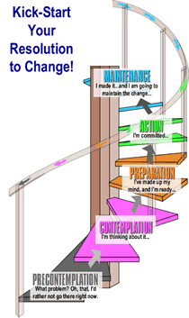
Être en mouvement…
J’ai de l’information de qualité | Je sais où/comment chercher des informations de qualité et les demander
Je parle de mon médicament | J’ose parler de mes soucis en lien avec le médicament Je peux parler des autres traitements que je prends Je trouve du soutien chez mes proches J’ai un médecin référant J’ai un pharmacien référant ?
Je fais connaissance de mon médicament | J’apprends à vivre avec mon médicament Mon médicament trouve sa place dans mon quotidien Je crée un rituel autour de la prise de mon médicament
Je me sens prêt.e | J’ai eu le temps de prendre ma décision Je suis motivé.e
J’ai participé à la décision avec mon médecin | J’ai compris les bénéfices du médicament Je connais les possibles contraintes du médicament (nb et horaire de prises, nb de cprs, durée du traitement, goût, taille, couleur, prix) Le pharmacien a confirmé les informations.
https://www.eacsociety.org/guidelines/eacs-guidelines/eacs-guidelines.html
Notes:
Début de ttt immédiat!

Slide 21

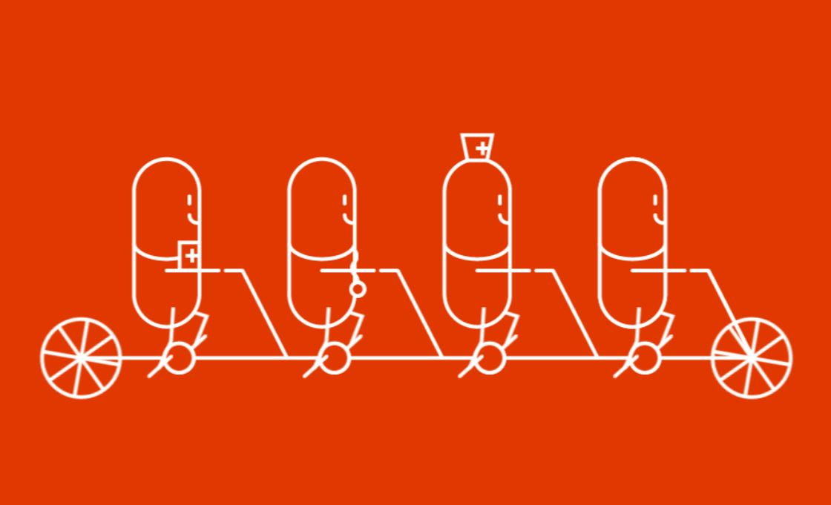
Le chemin est complexe seul … mais plus facile en équipe!
© Pharmacy, unisanté, Lausanne
Cela implique d’adopter une posture motivationnelle et interprofessionnelle :
  Ecoute du patient et de ses proches
  Partage de la décision avec patient/proches
  Respect du rythme du patient
  Définition des rôles et des responsabilités
http://www.freepik.com
Notes:
The patient is the captain of the tandem with a crew with him to get power, decision support.

Slide 22

Un premier document 2023 définissant les priorités suisses en terme d’adhésion médicamenteuse
NEW !
https://www.espacomp.eu/2023/04/11/policy-brief-swiss-priority-setting-on-implementing-medication-adherence-interventions-the-european-enable-cost-action/

Slide 23

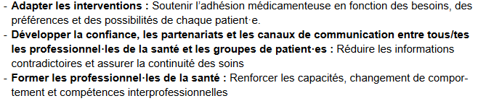
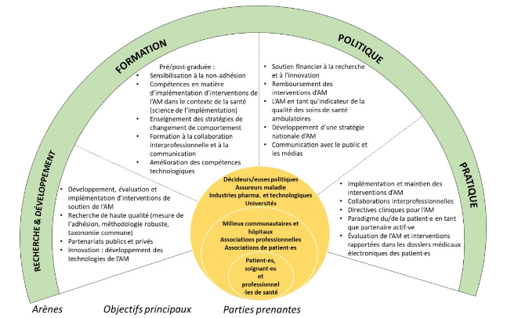
Les priorités suisses en terme d’adhésion médicamenteuse

Slide 24
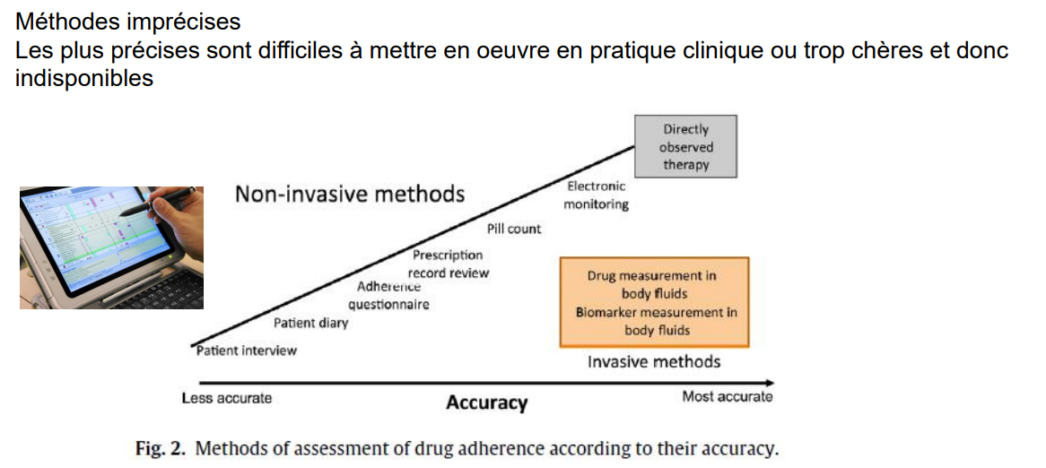
Collaborer de façon interprofessionnelle
Comment mesurer l’adhésion thérapeutique?
M. Burnier / Pharmacological Research 125 (2017) 142–149

Slide 25
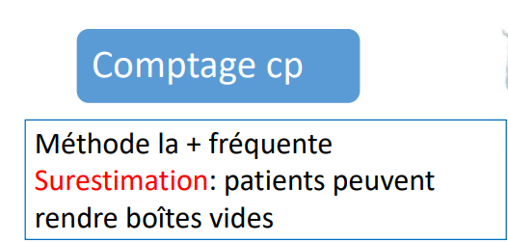
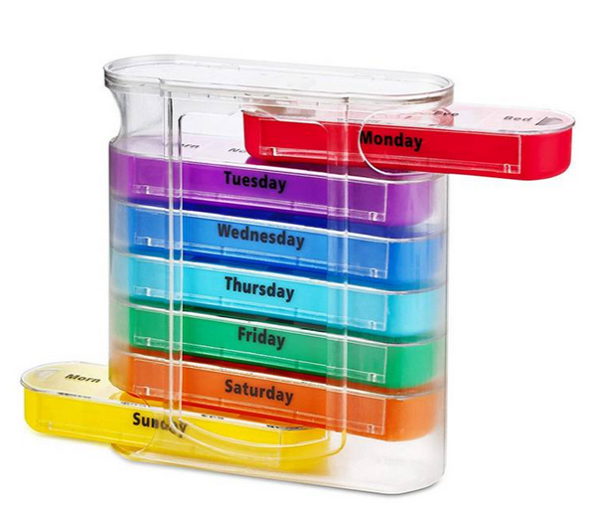


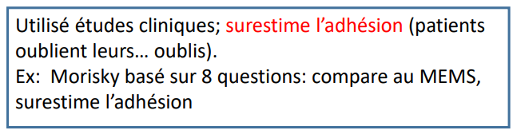



Collaborer de façon interprofessionnelle
Comment mesurer l’adhésion thérapeutique?

Slide 26
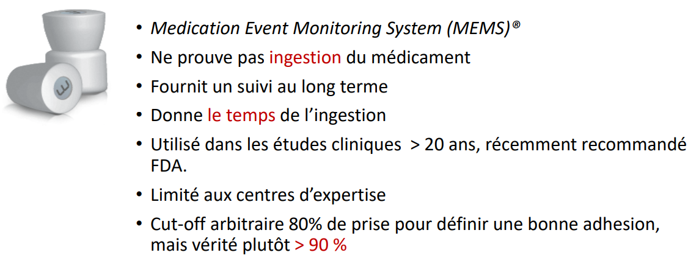
Collaborer de façon interprofessionnelle
Comment mesurer l’adhésion thérapeutique?

Slide 27
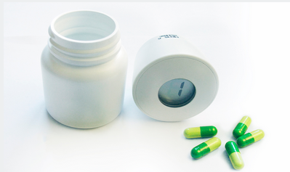
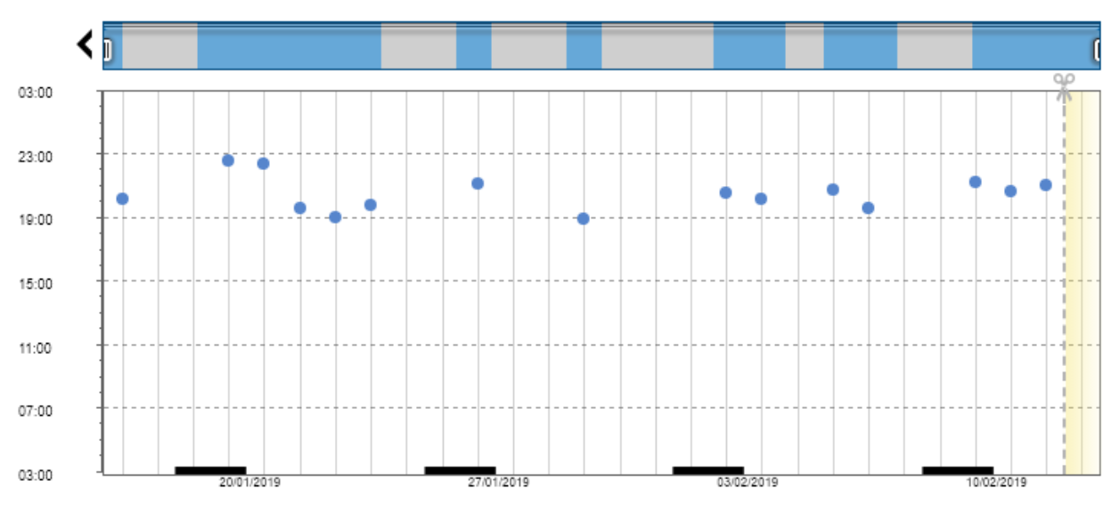
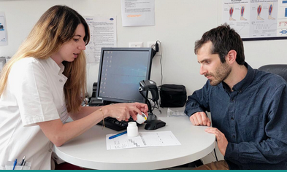
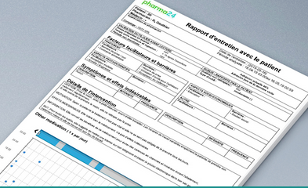

Pharmacie clinique ambulatoire
L’accompagnement thérapeutique en collaboration interprofessionnelle
Construit sur la base d’un modèle théorique socio-cognitif (information – motivation – habiletés de gestion)
Pilulier électronique
Graphique d’adhésion
Entretien motivationnel
Patient·e - Pharmacien·ne
Rapport d’adhésion
Collaborations interprofessionnelles
Heures
Medication Event Monitoring System MEMS®
Période monitorée (jours)
Lelubre M., Schneider M. et al. BioMed Research International 2015, Article ID 103546. DOI.org/10.1155/2015/103546
Schneider, Herzig, Hugentobler, Bugnon, Revue Médicale Suisse 2013;9:1032-6
Demonceau et al. Drugs 2013; 73:545-562

Slide 28
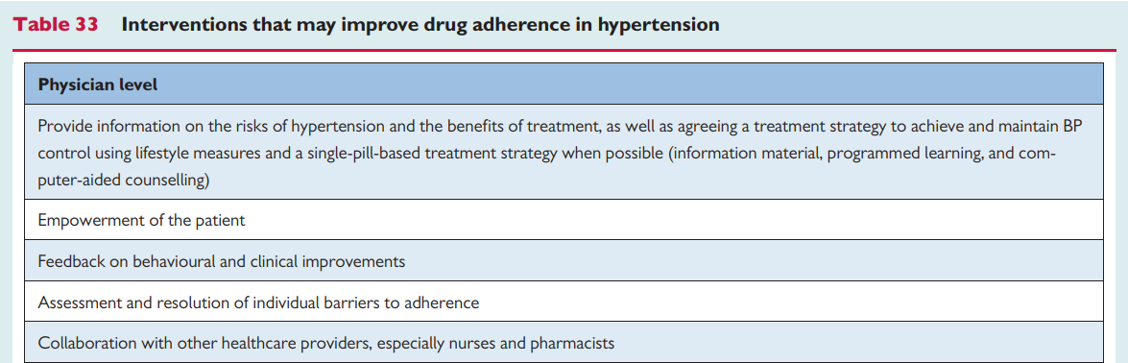
Quand collaborer? Avec qui?
2018 ESC/ESH Guidelines for the management of arterial hypertension
European Heart Journal (2018) 39, 3021–3104
Gonzalez, Pechère-Bertschi, Burnier, Schneider. Rev Med Suisse 2019 ; 15 : 1608-13

Slide 29
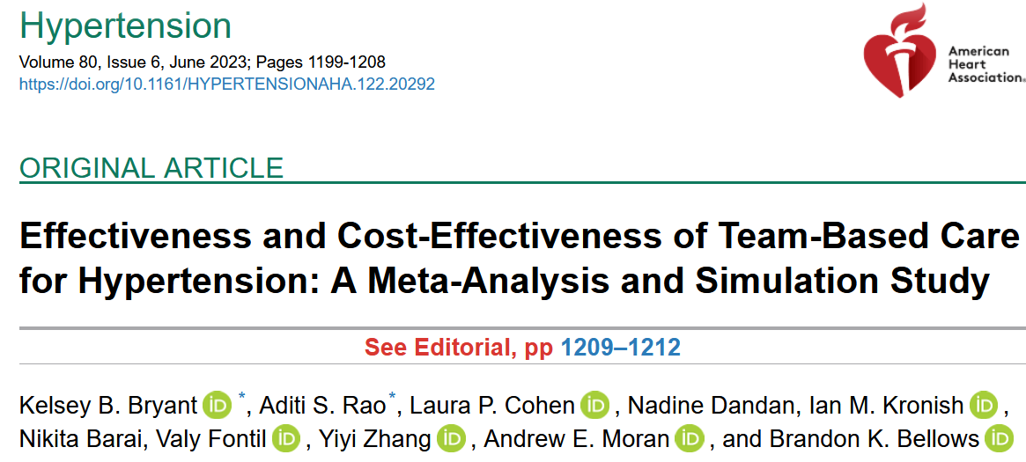
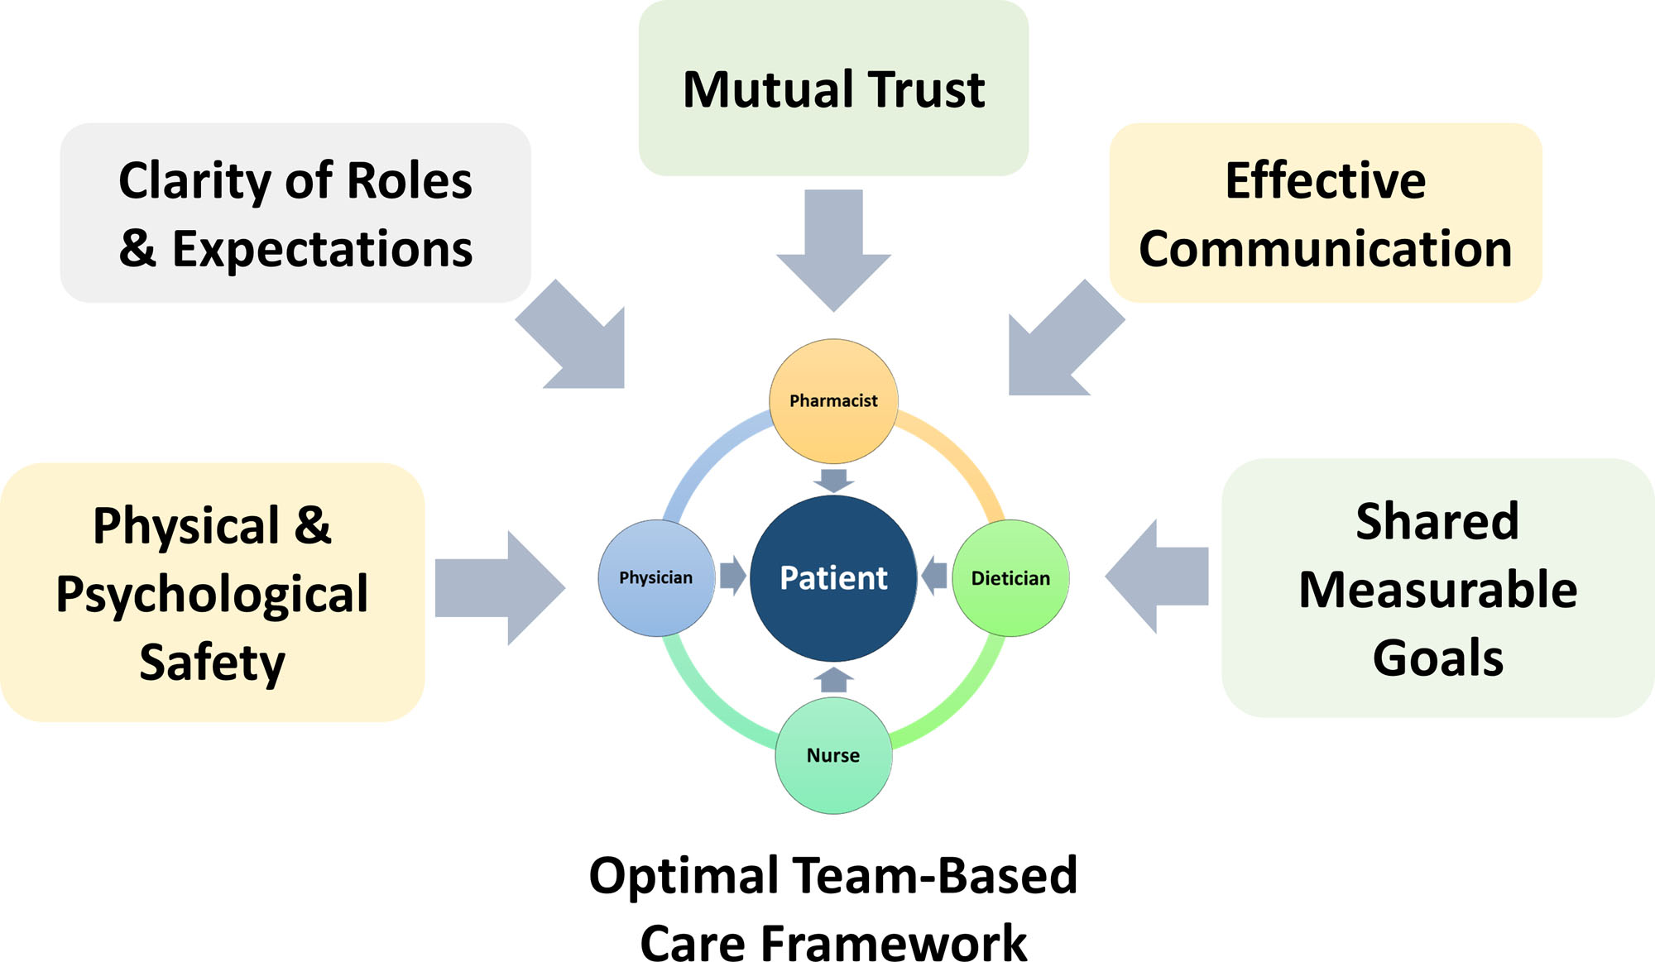
Team-based care : a cost-effective way to control blood pressure
Notes:
US study
An important feature of team-based care is its structure of the team regarding the type of professionals (eg, physicians, nurse practitioners, pharmacists, nurses, medical assistants, community health workers) and their clearly defined responsibilities to deliver the specific task ultimately working toward the shared goal of BP reduction.

Slide 30

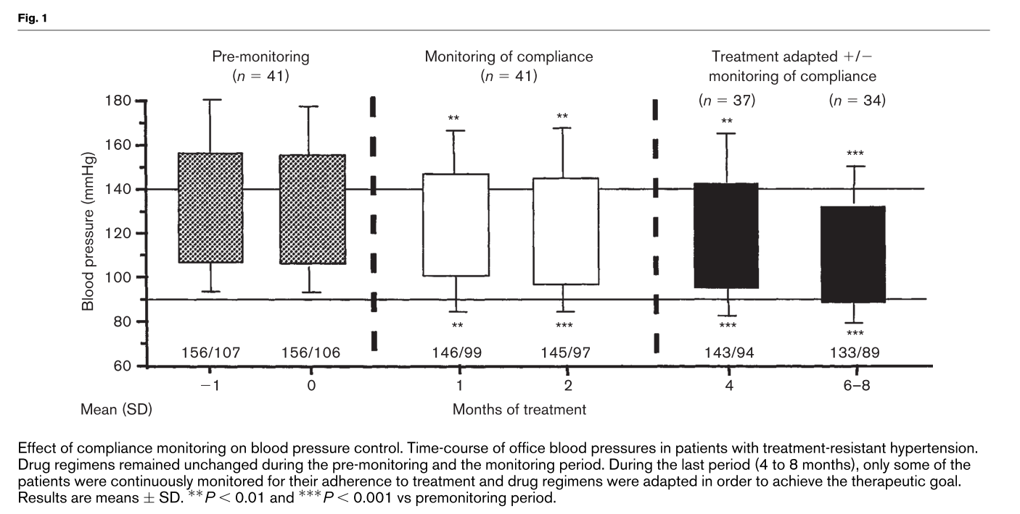
Effet de la consultation d’adhésion
Relation entre tension artérielle et adhésion aux médicaments
Burnier, Schneider, Chiolero, Fallab, Brunner. J Hypertens 2001; 19(2): 335-41
Notes:
Nouveauté: on prend conscience maintenant de l’ampleur de la problématique → sujet d’actualité

Slide 31
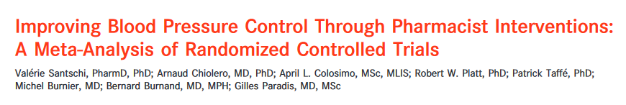
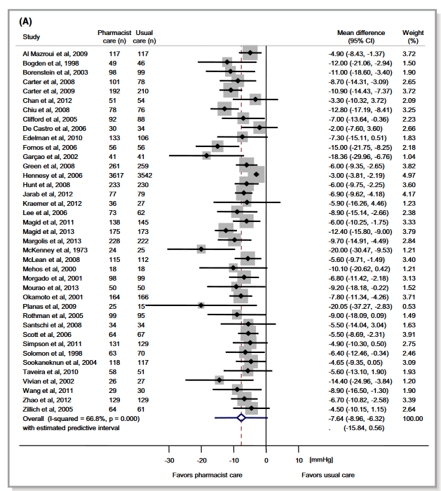
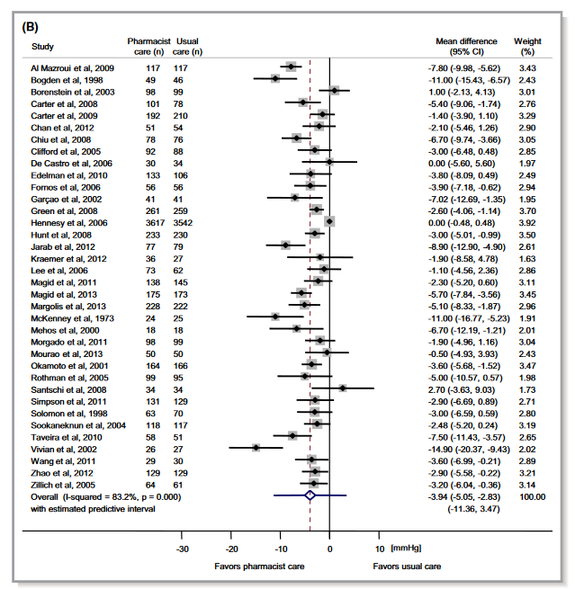
Ces résultats cliniques diminueraient le risque d’accident cardiovasculaire cérébral d’env. … % et le risque d’infarctus du myocarde de ..... %.
J Am Heart Assoc. 2014;3:e000718 doi: 10.1161/JAHA.113.0007
Notes:
This would reduce the risk of stroke by about 30% and myocardial infarction by 20%.

Slide 32
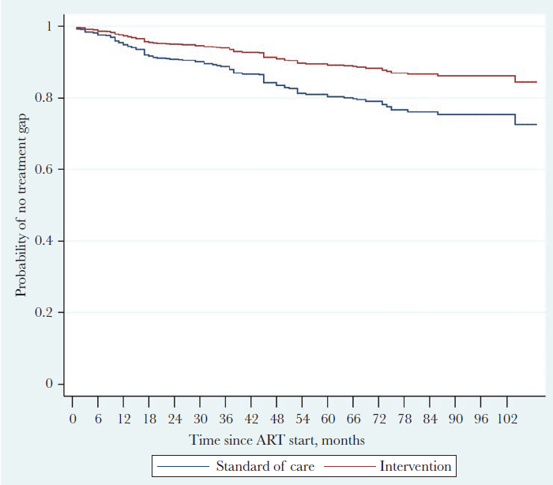
La consultation d’adhésion est associée à une meilleure rétention dans les soins des patients vivant avec le VIH
Outcome: 12-month gap
Method: adjustment using propensity and other methods
Adjusted OR (95% CI) : 0.44 (0.29–0.68)
(p<0.001)
N=633 subjects
Notes:
12-month gap adjusted for propensity score + covariates
This is one of our latest publication. The IMAP program is asscociated with increased retention in care in patients with HIV. The follow-up period is long, 8 years. The 2 groups were not randomized, they come from 2 HIV populations with same characteristics from 2 University HIV clinics 70 km apart and working very similarly a part the fact that one has the IMAP and the other one not. To allow comparison, the analysis was adjusted for propensity score and covariates. Such results must of course be confirmed by other studies.
Because the intervention was allocated at the level of center
and not individual, it is important to adjust for differences in the patient populations at the 2 centers to understand the potential effect of the intervention. We initially compared retention in care before the study (1999–2003) between the centers and changes in retention in care both within and across centers.
we controlled for differences between the 2 centers using several methods, including multivariate models, propensity score, inverse probability of treatment weighting (IPTW), and indirect standardization ratio ([ISR] also called “standardized-mortality
ratio”) [28–31
Variables included in the multivariable analyses were chosen
a priori and included irrespective of significance: age, gender, ethnicity, citizenship, education, income source, risk groups for HIV infection, depression, psychiatric problems, smoking, living alone, hepatitis B, hepatitis C, CD4 at cART start, acquired immune deficiency syndrome (AIDS), prior treatments with cART, cART classes, and years living with HIV.
The IG included 451 patients, CG 311. In the IG, 179 (40%) patients took part in the IMAP for a median of 27 months
(interquartile range, 12–45). Gaps in care of ≥6 months were significantly more likely to happen in the CG versus IG (74.6% vs 57%, P < .001). The median time until the first treatment gap was longer in the IG vs CG (120 vs 84 weeks, P < .001). Gaps in care of ≥12 months evaluated in 709 (93%) patients were significantly more likely to occur in the CG compared with the IG (22.6% vs 12.5%, P < .001). The rate of viral failure was significantly lower in the IG (8.3% vs 15.1%, P = .003).

Slide 33
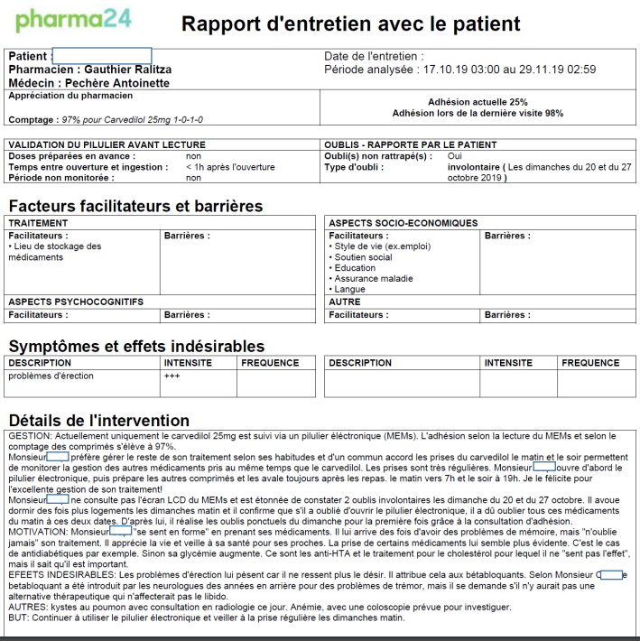
Vignette 1: Homme 73 ans, hypertension réfractaire TAS 180mmHg
Notes:
Jan 2016:
renal denervation

Slide 34
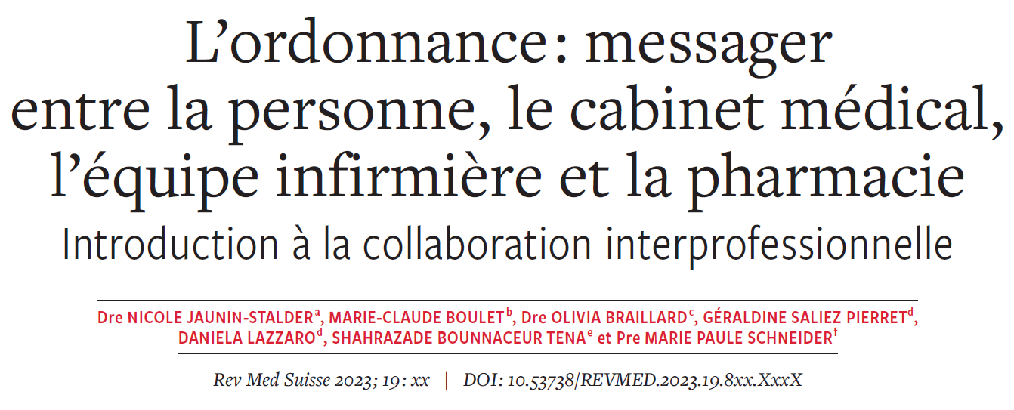
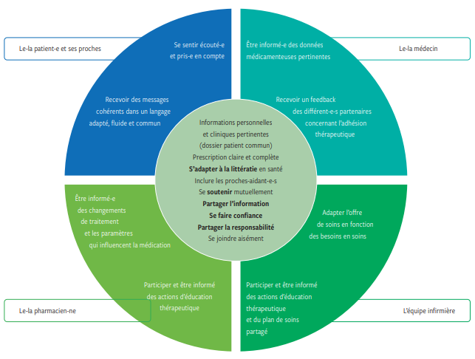
Collaborer de façon interprofessionnelle:
Quels sont nos besoins?
Rev Med Suisse 2023 ; 19 : 1101-6 | DOI : 10.53738/REVMED.2023.19.829.1101

Slide 35
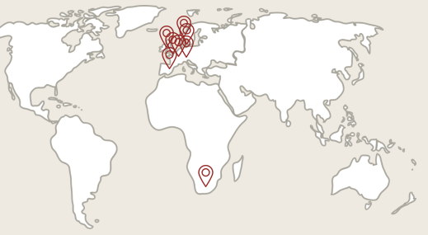




Le programme myCare start (New Medicine Service)
2x10 min d’entretiens patient & pharmacien durant les 5 premières semaines de traitement
Effectiveness à 10 semaines 10% adhésion
Réduction globale à long terme des coûts pour le système de santé (UK)
Patient identified by pharmacist
Refer to physician for unresolved medication issues
Refer to physician for unresolved medication issues
Medication Initiation
Consultation 1
Consultation 2
Patient adheres to new medication
7-14 days
14-28 days
Patient identified by physician
Patient is building up appropriate medication self-management
myCare Start-I
Elliott RA, Boyd MJ, Salema N, et al. (2016) BMJ Quality & Safety..
Notes:
The New Medicines Service
To give you a little background into the development of the myCare Start project.
In the UK, the use of community pharmacy led health services to improve initiation adherence showed promise. The created a service was called the New Medicines Service (NMS). The NMS forms the basis of the myCare Start service in Switzerland.
The service includes 2x10 min interview between patient & pharmacists during the first 5 weeks of treatment. The first session occurs within 1-2 weeks and the second occurs at the 3-5 week time point.
Sessions may be conducted face-to-face, via phone or videoconference.
It targets chronically ill patients with a first prescription for their chronic disease.
The New Medicine Service was shown to improve patient adherence and deliver cost savings to the health system.
Extra information:
The consultations cover the following:
Knowledge, Information and context
Assess patient understanding of their treatment and their information needs (Indication, dose, frequency and device/form technique).
Administration of consumer information
Motivation for treatment
Assess motivation to begin treatment and if the patient has commenced treatment.
Determine patient's expectations of treatment efficacy.
Identify barriers to commencing treatment.
Assist patient to find solutions to these barriers
Identify facilitating factors and reinforce them.
Self-management skills
Determine if the patient is experiencing problems or difficulties with the new treatment (e.g., organizational, physical, environmental, personal, social,...)
Determine if doses have been missed.
Determine what technical and human resources are available to support patient self-management and address challenges or needs.
Device technique training
Assist patient to find solutions to self-management barriers (reminders, scheduling, webster packing)
Symptoms and side effects
Determine if the patient is experiencing any unwanted sight effects, what is the impact on the patient's life and how they are being addressed.
Refer to GP if needed.
Goal setting and follow up
Set self-management goals with patient
Follow up of goal setting.
Follow up of pending issues.

Slide 36
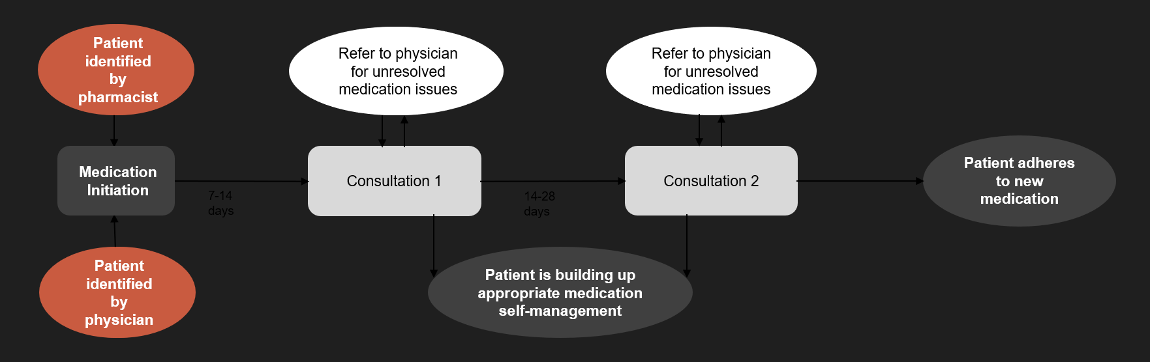


Le programme myCare start (New Medicine Service)
Premier programme interprofessionnel de soutien de l’adhésion en soins de premiers recours en Suisse
Si un.e pharmacien.ne ou un.e patient.e vous approchait, important d’y collaborer
myCare Start-I
Elliott RA, Boyd MJ, Salema N, et al. (2016) BMJ Quality & Safety..
Notes:
Recherche soutenue par le fonds national de la recherche, la commission fédérale de la qualité et pharmaSuisse, l’association suisse des pharmaciens.
The New Medicines Service
To give you a little background into the development of the myCare Start project.
In the UK, the use of community pharmacy led health services to improve initiation adherence showed promise. The created a service was called the New Medicines Service (NMS). The NMS forms the basis of the myCare Start service in Switzerland.
The service includes 2x10 min interview between patient & pharmacists during the first 5 weeks of treatment. The first session occurs within 1-2 weeks and the second occurs at the 3-5 week time point.
Sessions may be conducted face-to-face, via phone or videoconference.
It targets chronically ill patients with a first prescription for their chronic disease.
The New Medicine Service was shown to improve patient adherence and deliver cost savings to the health system.

Slide 37
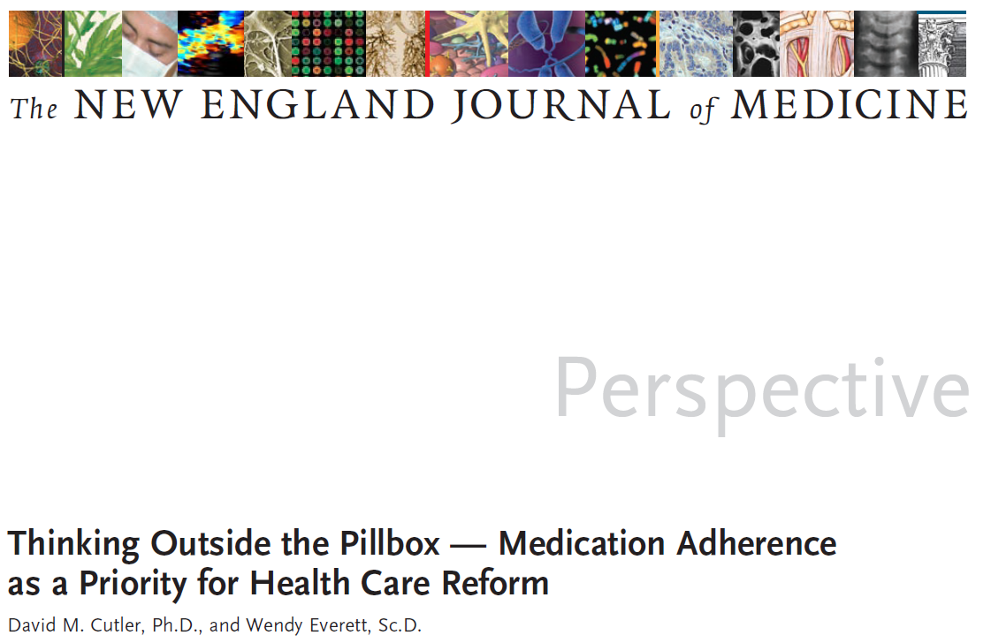
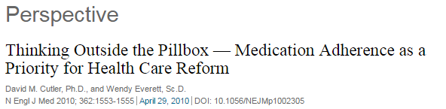
Take-office messages
April 2010
L’adhesion thérapeutique est une priorité de santé publique
L’auto-efficacité du patient, les croyances liées à la santé et les obstacles perçus sont les principaux déterminants de l’adhésion
La responsabilité de l’adhésion au traitement doit être partagée entre les patients et les professionnels de la santé
Comment pouvons-nous chacun.e traduire les concepts d’interprofessionalité et du partenariat patient dans nos pratiques respectives et collaboratives?
Notes:
Costs, significant adverse effects and narrow therapeutic windows
Research in medication adherence will help rethink our outpatient healthcare system and implementation sciences help translate research into practice

Slide 38
MERCI!
ralitza.gauthier@pharma24.swiss
Dr.Mazouri@cmtb.ch
marie.schneider@unige.ch
marie.schneider@pharma24.swiss

Slide 39
Réserve

Slide 40

Vignette 2: un parcours thérapeutique complexe…
Une femme de 48 ans, hypertendue (jour: 167/103; nuit: 187/101 mmHg), hyperaldostéronisme primaire, traitement à base de spironolactone
Ambivalence
Inquiétude face à son état de santé
Refuse l’idée d’un traitement à vie
Prend ses médicaments lorsque les symptômes se manifestent
© Lausanne medication adherence program, Pharmacy PMU and service of hypertension, CHUV, Switzerland
Notes:
Quadrithérapie à base de spironolactone
Ses valeurs de tension artérielle demeurent élevées ….
Elle rejoint la consultation d’adhésion (nov 2014)
Jan 2016: dénervation rénale
Dépression

Slide 41
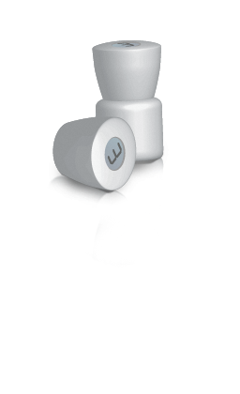


Vignette 2
08.09.2016 162/107
09.09.2016 168/96
Direct Observed Therapy (D.O.T)
Direct Observed Therapy (D.O.T)
17.11.2016 123/80
13.09.2016 123/79
14.09.2016 127/88
15.09.2016 101/64
12.10.2016 175/119
31.10.2016 169/113
Notes:
Jan 2016:
renal denervation

Slide 42
Vignette 3 :Femme de 50 ans, hypertendue - a success story…
Visites | Pression artérielle | Irbésartan/HCT | Métoprolol | Torasémide
Juillet | Trop haut | 300/25mg 1-0-0 | 100mg 0-0-1 | 10mg 1-0-0
Août | Trop bas | 150/12.5mg 1-0-0 | 100mg 0-0-1 | 5mg 1-0-0
Septembre | Trop bas | 150/12.5mg 1-0-0 | 25mg 0-0-1 | 5mg 1-0-0
Octobre | Normalisée | 150/12.5mg 1-0-0 | 25mg 0-0-1 | 5mg 1-0-0

